Slide 1
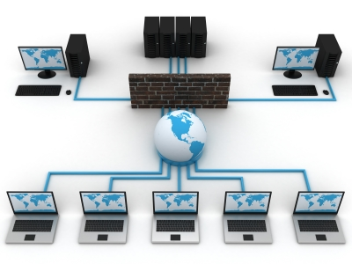
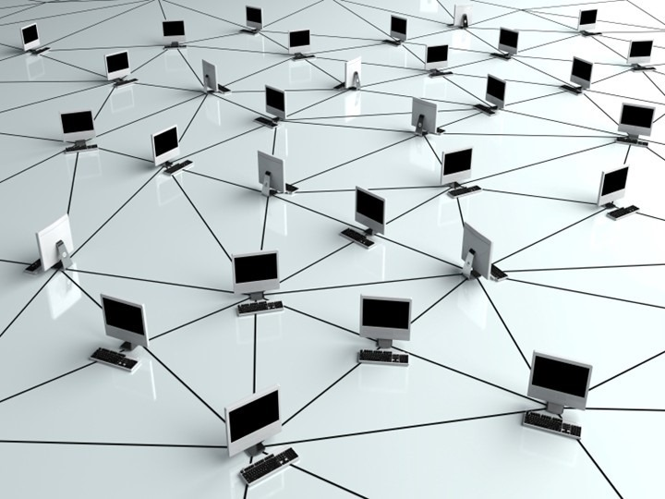

C216 – Sistemas Distribuídos
Prof. Christopher Lima
christopher@inatel.br
Material Adaptado do Professor Renzo Mesquita

Slide 2
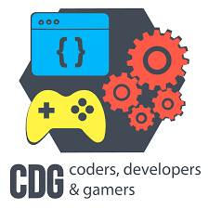
Disciplina: C216/EC021 – Sistemas Distribuídos
Teórica e Prática
Atendimento: Terça 17:30
Local: CDG Hub – Prédio 4 – 2º Andar. Sala dos Professores.
Ou
Prédio 3 – 2º Andar – Sala 13

Slide 3

Critérios de avaliação
NP1: Prova (0.6) + Listas de Exercícios (0.4)
NP2: Prova (0.6) + Listas de Exercícios (0.4)
NPL: Nota de laboratório (Prática)
NL1 é a média dos Exercícios de Laboratório
NL2 é o Teste Prático
Teórica: 60% da nota
Prática: 40% da nota
NPT = (NP1 + NP2) / 2 >= 60
NPL >= 60 NPA = (NPT * 0.6) + (NPL * 0.4) >= 60
NFA = NPA
NPA < 30 -> reprovado (a)
NPA < 60 -> Faz NP3
NFA = NP3 + NPA >= 50

Slide 4
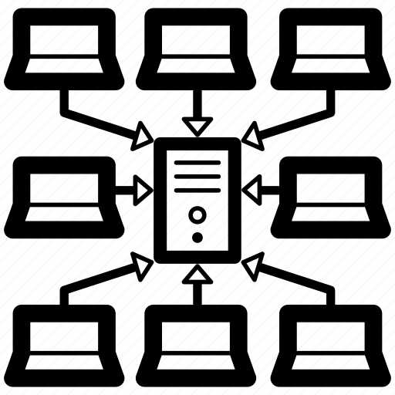
O que vamos aprender?
O que são Sistemas Distribuídos (SD);
Tipos de SD e suas implementações;
As principais arquiteturas e modelos de SD (e.g. camadas, componentes, eventos e dados);
Processos e threads em SD (e.g. cliente/servidor);
Microsserviços;
Chamadas Distribuídas (RPC, RMI e REST);
Estudo de caso Google.
Notes:
SD é a junção de 2 disciplinas: SO e redes.
Essencialmente SD formam um grande sistema que se encontra em execução em vários computadores/máquinas diferentes. Sendo assim, portanto, existe a parte de hardware e software que está dispersa ou seja distribuída.

Slide 5
O que vamos aprender?
Criação de um Sistema Distribuído e seus componentes.
NodeJS
Notes:
SD é a junção de 2 disciplinas: SO e redes.
Essencialmente SD formam um grande sistema que se encontra em execução em vários computadores/máquinas diferentes. Sendo assim, portanto, existe a parte de hardware e software que está dispersa ou seja distribuída.

Slide 6
Abordagem
Aulas teóricas para expor:
Cada conceito e modelo de SD
Principais implementações existentes
Vantagens e desvantagens das diversas implementações
Aulas práticas:
Criação de um SD de acordo com o professor do lab.
Tecnologias atualizadas.

Slide 7
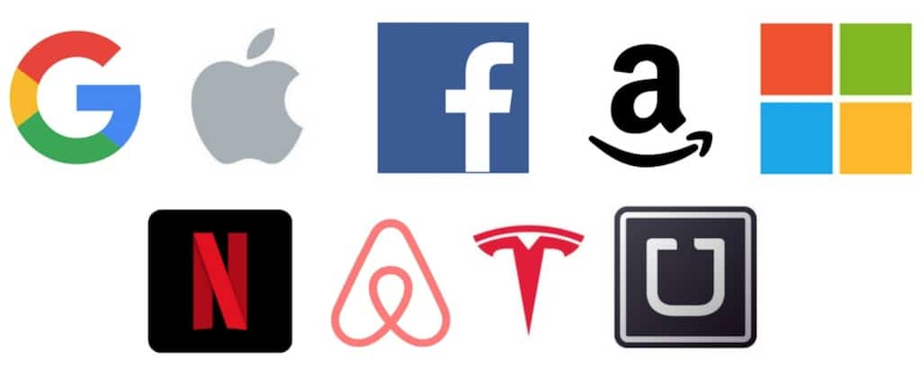
Onde estão os SD?
Notes:
Instagram, prime, HBOmax...

Slide 8
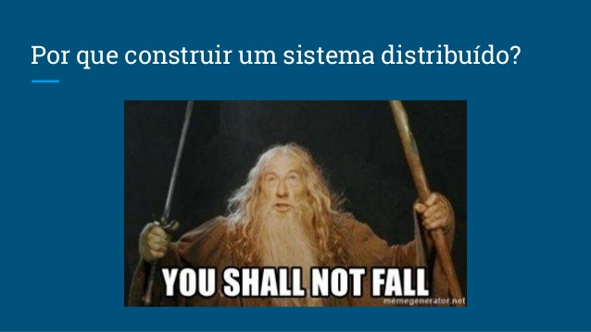
Notes:
:D

Slide 9

Referência Bibliográfica

Slide 10
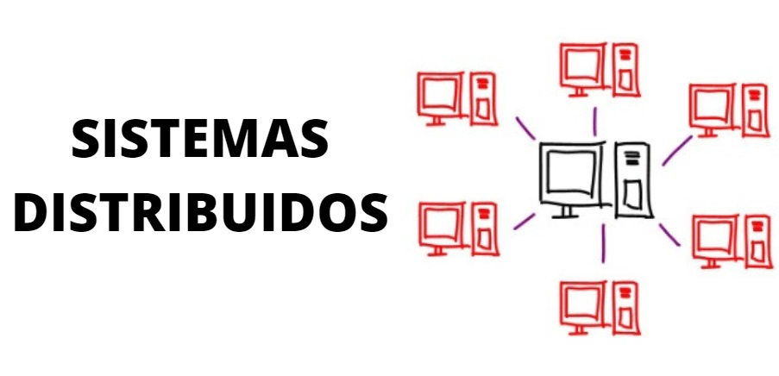
Notes:
Brainstorm.

Slide 11
Conteúdo
1.1. Visão Histórica e evolução da computação moderna;
1.2. Tipos de Sistemas de Computação Distribuídos;
1.3. Infraestrutura e Arquitetura dos Sistemas Distribuídos;
1.4. Organização e comunicação de componentes em Sistemas Distribuídos;

Slide 12
Objetivos
Verificar historicamente como surgiram e como evoluíram os Sistemas Distribuídos;
Conhecer os principais tipos de Sistemas Distribuídos e como eles são subdivididos;
Se familiarizar com os diferentes Estilos Arquiteturais dos Sistemas Distribuídos;
Verificar como ocorre a comunicação entre componentes heterogêneos em um sistema distribuído.

Slide 13
1.1 - Evolução Histórica
Há alguns anos, em meados da década de 40, os EUA buscavam desenvolver estratégias militares de comunicação durante a guerra, de maneira que seus soldados pudessem se comunicar com segurança e confiabilidade através de PONTOS DISTINTOS.
Na mesma época, também foram desenvolvidos os primeiros sistemas para as arquiteturas de computação lógica de grande porte, que surgiam para realizar cálculos complexos e armazenar diversos tipos de dados;
Notes:
Militar + primeiros sistemas para computação lógica

Slide 14
Evolução Histórica
Só que o propósito era DESCENTRALIZAR uma ou mais bases, para evitar que os inimigos eliminassem o "ponto inteligente" do país.
A partir daí começaram as análises para projetar, desenvolver e dar suporte a ferramentas tecnológicas para prover um funcionamento DISTRIBUÍDO.
A partir da década de 50, o surgimento de novos modelos desencadeou o avanço acelerado da DIVISÃO DE TAREFAS em uma mesma unidade autônoma.

Slide 15
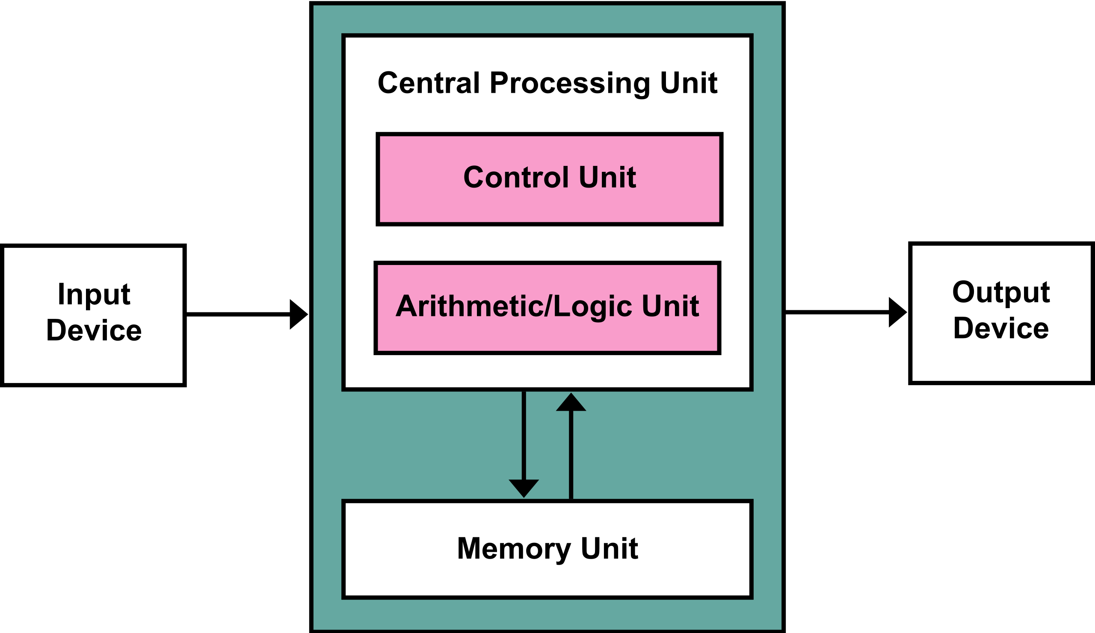
Evolução Histórica
Um dos primeiros equipamentos a utilizar o paradigma de dividir o esforço nas operações foi o ENIAC, através de canais compartilhados de E/S.
Von Neumann, propôs um modelo de arquitetura baseado na distribuição de tarefas ainda local, através da seguinte organização:
Notes:
Von Neumann: Armazena os programas no mesmo espaço de memória que os dados. Podendo manipular os programas.
Composto de: Memória, ALU e CU.
Von Neumann: Importante passo para a divisão de tarefas, mesmo que ainda localmente.
ENIAC: computador integrador numérico eletrônico.
Foi o primeiro computador digital eletrônico.
Finalidade: cálculos balísticos. SO: Cartões perfurados. Curiosidade: Utilizada para avaliar a bomba H (antes de Hiroshima e Nagasaki).

Slide 16
Evolução Histórica
A partir do final da década 60, com a evolução do software e início das redes de computadores, as pesquisas aumentaram;
As operações ao invés de serem divididas fisicamente para um mesmo equipamento, seriam distribuídas em ambientes físicos de curta ou longa distância;
Esse fato ocorreu com a apresentação dos Modelos de Computação Distribuída
Notes:
Evolução do software e inicio das redes de computadores.

Slide 17
Evolução Histórica
A implantação do modelo citado só foi possível a partir da década de 70 com o advento dos microprocessadores. Até então, na época o "custo x performance" era inviável;
Os supercomputadores eram organizados esteticamente em formatos de grid, posteriormente ficando conhecidos como CLUSTERS COMPUTACIONAIS;
O foco buscado era a expansão de serviços para órgãos do governo, universidades e grandes aplicações comerciais;
Notes:
Evolução dos microprocessadores.
Organização em cluster

Slide 18
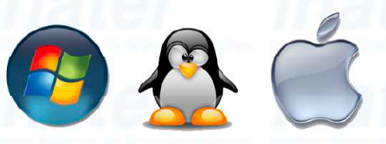
Evolução Histórica
Nos anos 90 vários países já possuíam Mainframes espalhados pelo mundo, principalmente empresas de tecnologia;
O surgimento das redes locais (LAN) e a adequação das diversas arquiteturas de rede às arquiteturas de processamento compartilhado também incentivaram essa perspectiva de crescimento.
Outra contribuição das mais importantes, foi a evolução dos Sistemas Operacionais (UNIX, Windows e vários outros);
Notes:
Evolução dos Sos (Windows, Linux e MAC)

Slide 19
Evolução Histórica
Já nos anos 2000, um largo salto foi dado com a popularização da Internet, que na verdade constitui um "Macro" Sistema Distribuído;
Grandes empresas como Microsoft e Google criavam grandes parques tecnológicos com distribuição geográfica sob demanda, interligadas por interconexões de alta velocidade (geralmente providas por fibra ou satélites);

Slide 20

Evolução Histórica
Estima-se que o Google possui mais de 1.000.000 de servidores espalhados pelo mundo.
Facebook: Aproximadamente 180 mil.

Slide 21
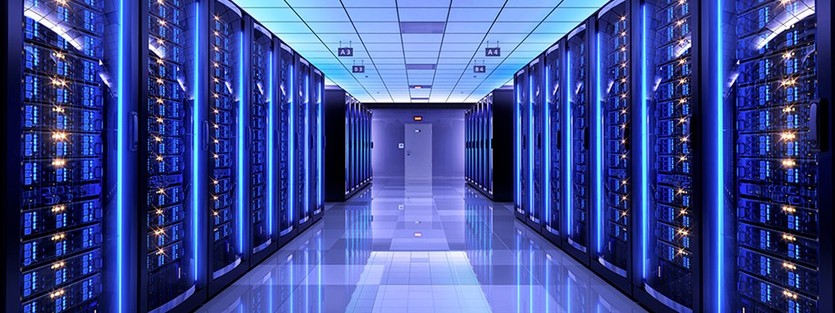
Evolução Histórica
O que é um Servidor?
Para quem pensa que servidores são "parrudos", está enganado. Servidores geralmente são máquinas ou até dispositivos simples, capazes de manipular pedidos de requisições ou arquivos, mas que organizados corretamente podem formar um avançado parque de comunicação.

Slide 22
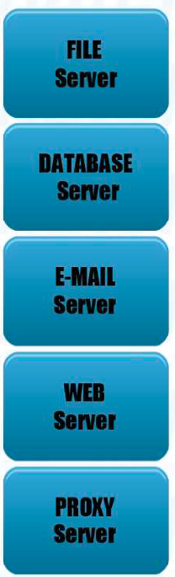
Evolução Histórica
Guarda arquivos compartilhados por usuários;
Possui um SGBD instalado e fornece serviços de banco de dados para programas em outros computadores;
Controla o sistema de e-mails de uma corporação ou grupo de pessoas;
Envia páginas Web aos navegadores (Browsers) por meio do protocolo HTTP;
Trabalha como um intermediário para auxiliar clientes a acessarem outros servidores;

Slide 23
Evolução Histórica
Em 2009, um novo conceito de computação distribuída surgiu – Cloud (Chrome OS);
Começam as plataformas empresariais que vendem soluções e uma fatia desconhecida de armazenamento, processamento e memória para usuários finais.
Cada usuário/empresa compra computadores "virtuais" e paga por C$ (centavos de dólar) o tempo de uso;

Slide 24
Evolução Histórica
Seus arquivos podem estar em 20 ou 50 países diferentes e serem acessados de qualquer computador com internet;
A Google Cloud, Oracle Cloud, Microsoft Azure e a Amazon Web Services se destacam neste campo por vender serviços como:
SaaS: Software as a Service;
PaaS: Platform as a Service;
IaaS: Infrastructure as a Service;

Slide 25
Evolução Histórica
O fornecedor do software se responsabiliza por toda a estrutura necessária para a disponibilização de uma aplicação e o cliente utiliza o software pela Internet;
Este serviço permite que clientes desenvolvam, executem e gerenciem aplicações na web sem a complexidade de criação e manutenção de uma infra necessária para executar e publicar suas aplicações;
Quem utiliza deste serviço não precisa comprar ou gerenciar a estrutura física de um datacenter (Servidores, armazenamento, rede etc..);

Slide 26
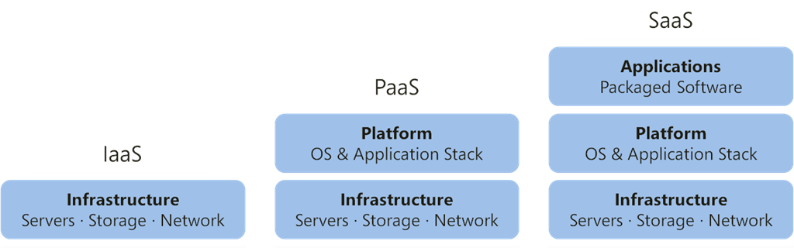
Evolução Histórica

Slide 27
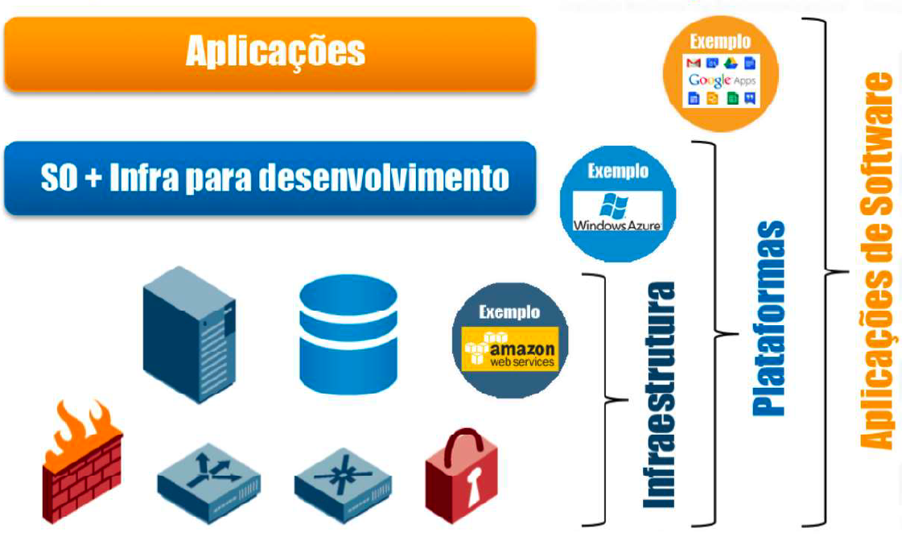
Evolução Histórica
SaaS, PaaS e IaaS: como tudo isso funciona?
Notes:
iaas: AWS
paas: Azure, Heroku
saas: Drive, Dropbox, gmail, google sheets (planilhas e documentos online)
Ápice da computação distribuída. Estado da arte.

Slide 28

Sistemas de Computação Distribuídos
Depois de toda essa contextualização, afinal, como poderíamos conceituar os sistemas distribuídos?
“Um Sistema Distribuído é um conjunto de computadores
independentes que se apresenta a seus usuários
como um sistema único e coerente.” [Tanembaum, 2007]

Slide 29
Sistemas de Computação Distribuídos
Os sistemas distribuídos requerem o GERENCIAMENTO de vários processadores com um ou vários núcleos interligados por barramentos e redes de alta velocidade;
Requerem ESCALABILIDADE quanto ao armazenamento em massa, distribuído geograficamente em vários lugares;
Requerem PLANEJAMENTO integrado para expansão contínua da infraestrutura e o balanceamento de carga;
Notes:
Já que o SD tem que ser único e coerente para o usuário.

Slide 30
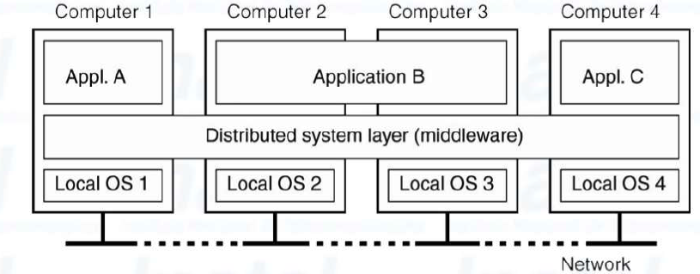
Sistemas de Computação Distribuídos
Os componentes participantes de um SD são chamados de Autônomos, e em cada "fatia" desse sistema existe uma colaboração significativa;
É importante lembrar que há heterogeneidade principalmente nas redes de acesso, dispositivos, limitações e na organização da comunicação;
Como resolver este problema? MIDDLEWARES
Notes:
Heterogeneidade: composto de coisas, elementos ou partes de natureza diferente
Middleware: Camada que está entre o SO e a APP para fazer a colaboração.
Exemplo de utilização de middleware: Fazer login em diversos sites da internet utilizando a conta do facebook. (API).

Slide 31
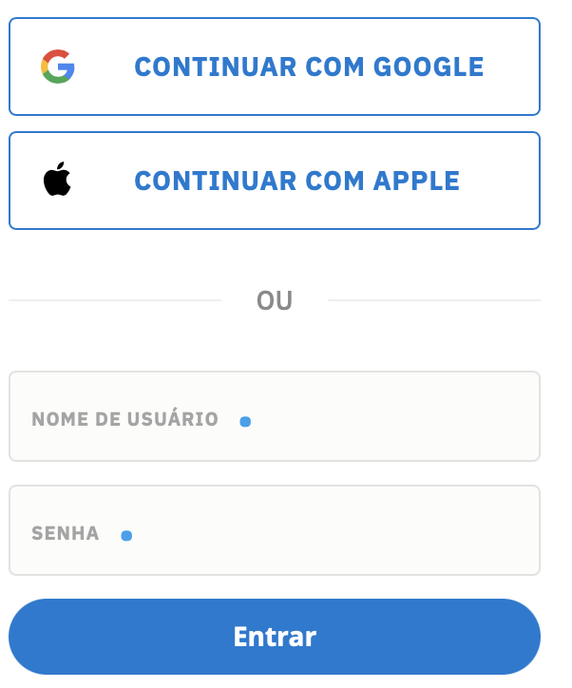
Sistemas de Computação Distribuídos
Exemplo de comunicação de componentes heterogêneos.
Entrar em sites da internet com contas de outros serviços.
APIs que conectam componentes heterogêneos através de um middleware.
Notes:
Heterogeneidade: composto de coisas, elementos ou partes de natureza diferente
Middleware: Camada que está entre o SO e a APP para fazer a colaboração.
Exemplo de utilização de middleware: Fazer login em diversos sites da internet utilizando a conta do facebook. (API).
API: Application Programming Interface (Interface de programação de aplicação). Rotinas/funções/padrões para um software se comunicar/conectar com outro.

Slide 32

Sistemas de Computação Distribuídos
Assim como na organização das redes para a projeção, desenvolvimento e principalmente no suporte, nos sistemas distribuídos deve-se considerar alguns pontos importantes mensurados através de fatores internos e externos;
Os dois principais fatores para garantir a configuração de uma estrutura distribuída são:
Fatores Externos:
Metas;
Fatores Internos:
Tipos de Sistemas Distribuídos;
Notes:
Pontos importantes para medir o quão bom é um SD.
Métricas importantes.

Slide 33
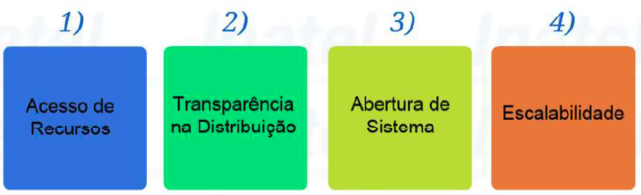
Sistemas de Computação Distribuídos
METAS – Métricas de SD
As metas são perspectivas definidas como pontos cruciais, principalmente a viabilidade, custo, esforço e demais aspectos relacionados com a regra de negócio.
Meu sistema será expandido?
Meu produto suporta situações adversas?
As metas devem atender vários requisitos básicos.
A literatura classifica quatro essenciais:

Slide 34
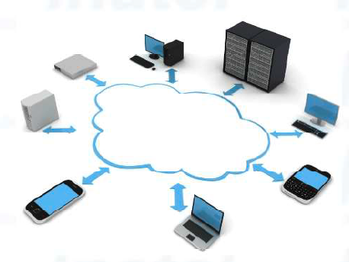
Sistemas de Computação Distribuídos
METAS
Acesso de Recursos
Fator chave para a formulação de um sistema de médio ou grande porte;
O objetivo é facilitar o acesso e compartilhar recursos remotos - trabalho em formato Groupware;
Necessário, no entanto, aprimorar a segurança, evitando acessos indevidos;

Slide 35
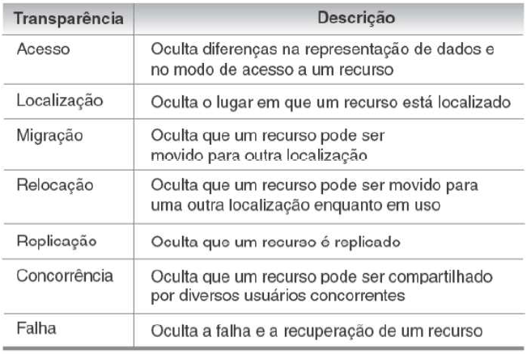
Sistemas de Computação Distribuídos
METAS
Transparência na Distribuição
Um sistema transparente é aquele que é identificado como único para o usuário final, sem que o mesmo perceba localização, acesso, concorrência e o modo de funcionamento interno;
Diferentes tipos de transparência:

Slide 36
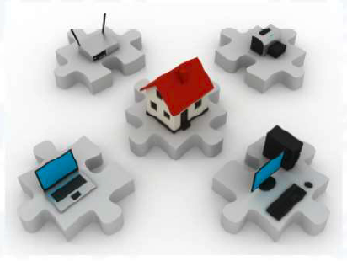
Sistemas de Computação Distribuídos
METAS
Abertura de Sistema
Responsável pela padronização de um conjunto de componentes especificados através de uma interface;
Podem utilizar linguagens (IDL - Interface Definition Language) para facilitar o desenvolvimento de mecanismos de comunicação entre sistemas;
Especificam detalhes sobre os serviços, processos e rotinas de operação;
Notes:
O quão aberto é o sistema distribuído.
SD abertos que facilitam o desenvolvimento de mecanismos (google maps)

Slide 37
Sistemas de Computação Distribuídos
Alguns exemplos de sistemas públicos (abertos):
Google Maps API: https://developers.google.com/maps/web-services/overview
Tribunal de Contas da União: http://portal.tcu.gov.br/webservices-tcu/
Sistema Público de Escrituração Digital: http://www.sped.fazenda.pr.gov.br/modules/conteudo/conteudo.php?conteudo=48
Mais de 18 mil APIs públicas para consulta: https://www.programmableweb.com/category/all/apis?data_format=21190
LOL API:
https://developer.riotgames.com

Slide 38
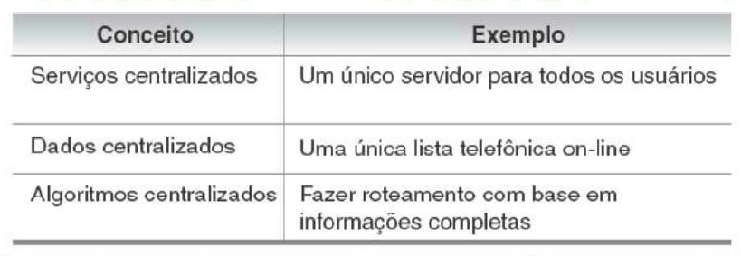
Sistemas de Computação Distribuídos
METAS
Escalabilidade
Característica comum tanto para sistemas centralizados como distribuídos;
O crescimento não se dá apenas em níveis tecnológicos, mas também em níveis geográficos e administrativos;
Alguns problemas de escalabilidade:

Slide 39
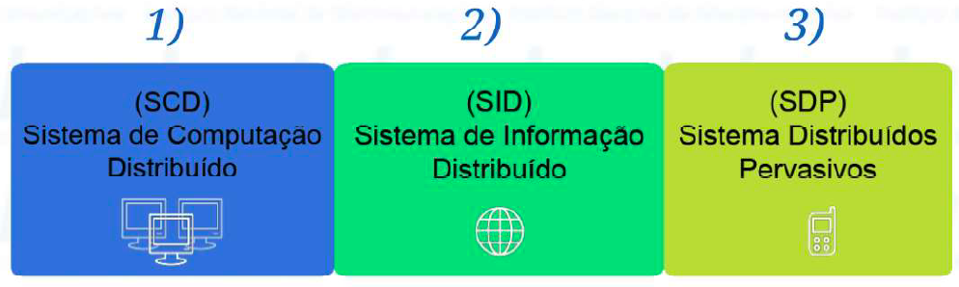
1.2 - Tipos de Sistemas de Computação Distribuídos
Agora vamos considerar os principais tipos de sistemas. É importante observar que existe uma diferença básica na nomenclatura quanto aos sistemas distribuídos:
As diferenças são aparentes de acordo com os modelos de processamento, armazenamento e transação.
Notes:
Diferenciação acontece de acordo com:
Processamento; Armazenamento e
Transação

Slide 40
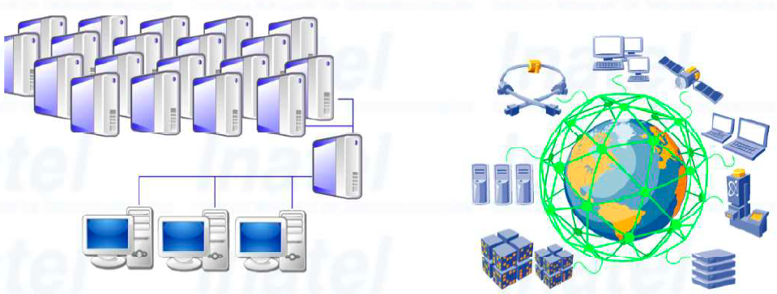
Tipos de Sistemas de Computação Distribuídos
SCD: Sistema de Computação Distribuído
Usado para realizar tarefas que exigem alta performance;
São subdivididos em dois subgrupos:
Computação em Cluster (Cluster Computing);
Computação em Grade (Grid Computing);

Slide 41
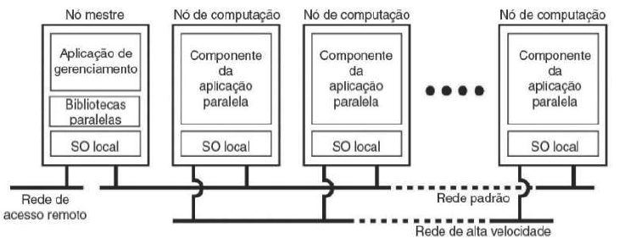
Tipos de Sistemas de Computação Distribuídos
Computação em Cluster
Sistemas que utilizam de dois ou mais computadores para trabalharem de maneira conjunta no processamento de tarefas;
Cada computador de um cluster é chamado de Nó (ou node), e todos eles são interconectados por uma tecnologia de rede, por exemplo, a Ethernet (LAN);
O Hardware das máquinas não precisa ser igual, mas deve obrigatoriamente utilizar do mesmo Sistema Operacional; Homogeneidade.
Notes:
Máquinas são parecidas na computação em cluster.
Sistema fortemente acoplado. Pode haver recursos compartilhados.
Cada computador que faz parte do cluster recebe o nome de nó (ou node). Teoricamente, não há limite máximo de nós, mas independentemente da quantidade de máquinas que o compõe, o cluster deve ser "transparente", ou seja, ser visto pelo usuário ou por outro sistema que necessita deste processamento como um único computador.
é importante que todas as máquinas utilizem o mesmo sistema operacional, de forma a garantir que o software que controla o cluster consiga gerenciar todos os computadores que o integram.

Slide 42
Tipos de Sistemas de Computação Distribuídos
Computação em Cluster
Existem diversos tipos de clusters criados para diversas aplicações específicas. Os mais populares são:
Cluster para Balanceamento de Carga;
As tarefas a serem processadas são distribuídas o mais uniformemente possível entre os nós;
Cluster de Alto Desempenho;
Voltados a aplicações bastante exigentes no que diz respeito ao processamento de tarefas;
Cluster de Alta Disponibilidade;
Voltados a aplicações que exigem alta disponibilidade, ou seja, não é aceitável que o sistema pare de funcionar;
Vale salientar que os tipos de clusters podem ser combinados entre si!
O Nó mestre faz o gerenciamento dos demais nós.
Notes:
Nó mestre faz o gerenciamento.
É ele que distribui os processos entra as máquinas.

Slide 43
Tipos de Sistemas de Computação Distribuídos
Computação em Cluster
Exemplo: Cluster de Beowulf:
Um dos nós deve atuar como mestre (Master ou Front-End);
Os nós (Back-End), podem ser formados por máquinas simples;
Comunicação feita, por exemplo, por redes do tipo Ethernet;
Os nós devem se dedicar exclusivamente ao cluster;
Utiliza as bibliotecas de comunicação como MPI (Message Passing Interface) ou PVM (Parallel Virtual Machine);

Slide 44
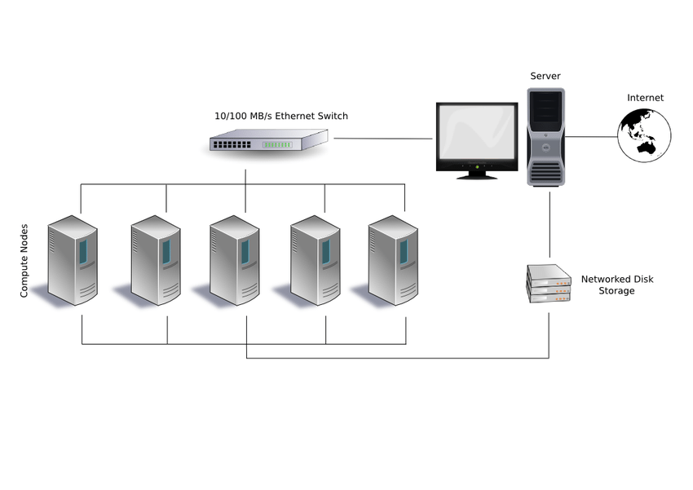
Tipos de Sistemas de Computação Distribuídos
Computação em Cluster
Exemplo: Cluster de Beowulf:

Slide 45
Tipos de Sistemas de Computação Distribuídos
Computação em Grade (Grid)
Funciona como um "Supercomputador Virtual". Combina o poder de processamento e algumas vezes de armazenamento de milhares de dispositivos computacionais em localizações geográficas distintas;
Na computação em grade, a heterogeneidade é mais aparente, já que nenhuma premissa é adotada em relação ao hardware, sistemas operacionais, rede, domínio, segurança etc...
Estrutura amplamente distribuída, heterogênea e compartilhada;
Notes:
Caindo em desuso por conta da cloud computing.
Característica que diferencia de cluster: heterogeneidade.

Slide 46
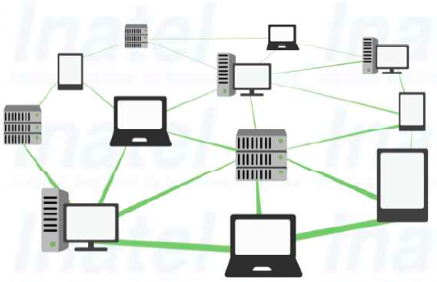
Tipos de Sistemas de Computação Distribuídos
Computação em Grade

Slide 47
Tipos de Sistemas de Computação Distribuídos
Computação em Grade
Dois tipos de Grids bastante populares são:
Grids Computacionais:
Os ciclos de processamento das máquinas são compartilhados;
Tarefas são quebradas em partes menores para serem processadas mais rapidamente;
Grids de Dados:
O espaço de armazenamento disponível em cada máquina é compartilhado pelo Grid;
Arquivos podem estar quebrados em partes menores e estas partes distribuídas geograficamente em diferentes máquinas;

Slide 48
Tipos de Sistemas de Computação Distribuídos
Computação em Grade
Exemplo: World Community Grid
Usa uma massiva grade (grid) de PCs como base para solucionar complexos problemas computacionais;
Este modelo, chamado de computação voluntária, é baseado na ideia de voluntariado, onde um usuário toma a decisão de ceder ciclos ociosos de seu PC para contribuir com pesquisas científicas ao redor do mundo em prol da humanidade;
Utiliza de uma arquitetura chamada BOINC, responsável por controlar o fluxo de entrega das tarefas aos usuários;

Slide 49
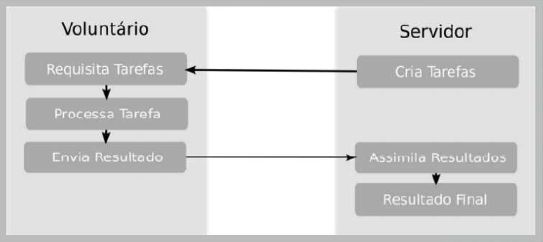
Tipos de Sistemas de Computação Distribuídos
Computação em Grade
Exemplo: World Community Grid

Slide 50
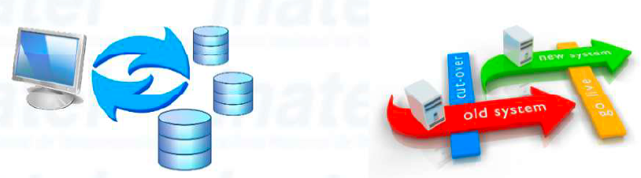
Tipos de Sistemas de Computação Distribuídos
SID: Sistemas de Informação Distribuídos
Estão relacionados ao sistema de processamento de transações e integrações de vários sistemas de cooperação;
Utilizados também para integração de sistemas antigos (legados);
São subdivididos em dois subgrupos:
Sistema de Processamento de Transações;
Integração de Aplicações Empresariais;
Notes:
Sistemas bancários.
Provê mecanismos para o usuário acessar a conta com tablete, celular ou computador.
Necessário ter interoperabilidade entre os sistemas.
Tanto o PC quanto o smartphone precisam ter interfaces boas para serem utilizadas (iOS ou Android)

Slide 51
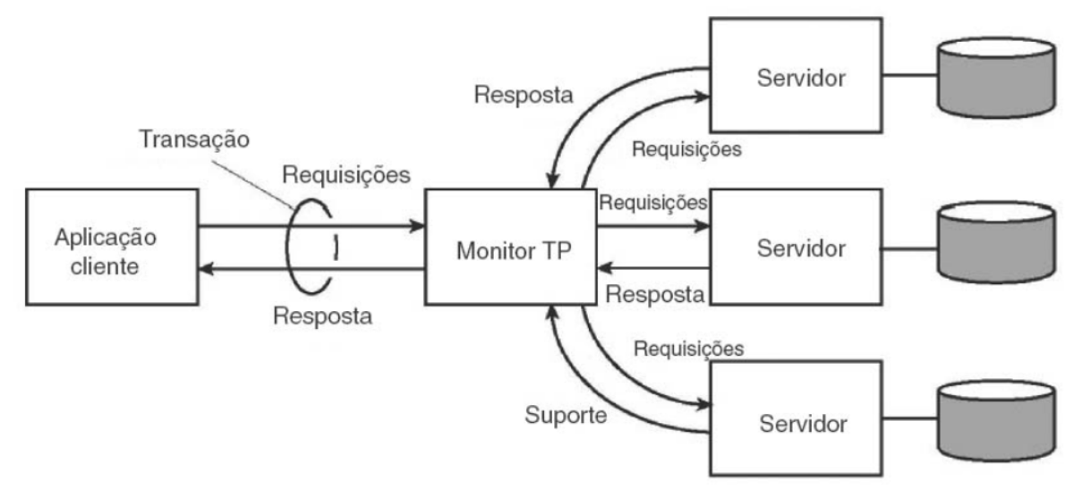
Tipos de Sistemas de Computação Distribuídos
Sistema de Processamento de Transações
Realiza operações sobre objetos ou sistemas que satisfazem as propriedades ACID (Atomicity, Consistency, Isolation, Durability);
Geralmente trabalha com transações aninhadas;
Utiliza de monitores TP (Transaction Processing) para gerenciamento de transações aninhadas;
Um monitor TP funciona como um programa que monitora transações do modo que elas passam de um estágio para outro.
Notes:
Monitor TP: Prove mecanismos para manter a integridade da operação.
Atômico: Indivisível. Ou é feito ou não é feito.
Consistência: Não viola as invariantes do sistema (e.g dados válidos antes e depois da transação).
Isoladas: Transações concorrentes não interferem uma com as outras.
Duráveis: Uma vez comprometida uma transação, as alterações são permanentes.
Aninhadas: Uma transação é composta de outras transações. (Hotel e companhia aérea)

Slide 52
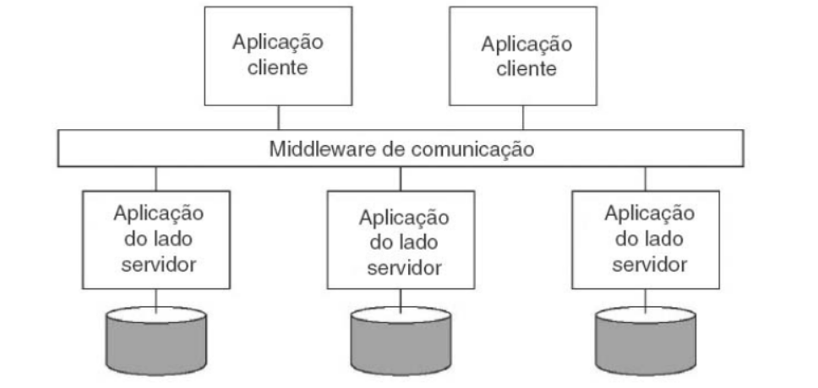
Tipos de Sistemas de Computação Distribuídos
Integração de Aplicações Empresariais (EAI)
Utilizam de RPC's (Remote Procedure Calls) e RMI's (Remote Method Invocations) para prover comunicação entre diversas aplicações diferentes, através da chamada de métodos e objetos remotos em uma rede;
Também trabalham com Middlewares Orientados a Mensagens (MOM) para prover uma comunicação assíncrona (MOM são Middlewares que se encarregam de trocar mensagens entre aplicações de forma assíncrona);

Slide 53
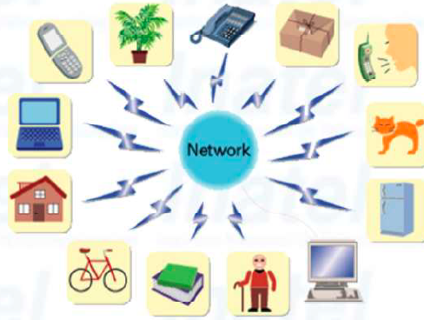
Tipos de Sistemas de Computação Distribuídos
Sistemas Distribuídos Pervasivos
Fornecem condições operacionais de funcionamento para dispositivos móveis;
Os mais comuns são os sistemas domésticos (TV's, eletrônicos, smart phones), mas também envolve sistemas para controle de saúde (formação de redes Body Area Networks – BAN’s), Redes de sensores etc..)
Custo elevado para projeção, desenvolvimento e manutenção devido às limitações;
Grande instabilidade.
Notes:
Grande instabilidade dos sistemas pervasivos por uso de bateria, mobilidade e conexão sem fio.

Slide 54
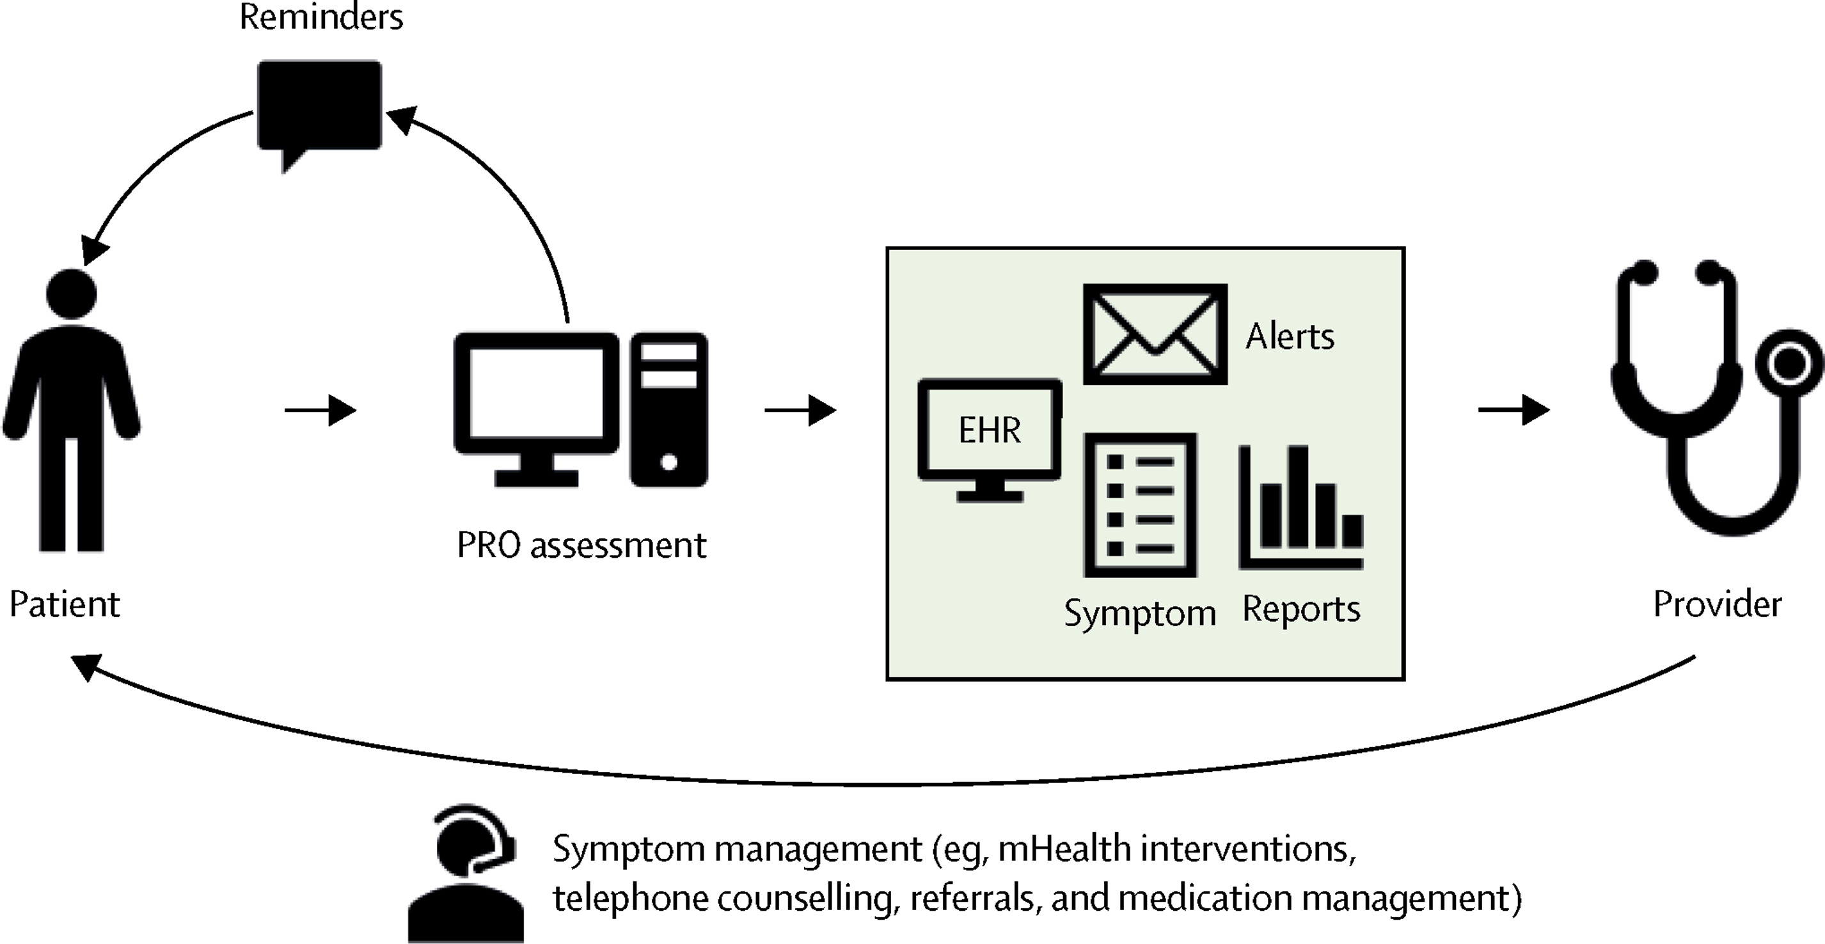
Tipos de Sistemas de Computação Distribuídos
Sistemas Distribuídos Pervasivos
eHealth e mHealth:
Notes:
Computação distribuída pervasivo para monitoramento e tratamento de saúde.
Infraestrutura de rede sem fio.
Outros exemplos: IOT, ambiental, etc.

Slide 55
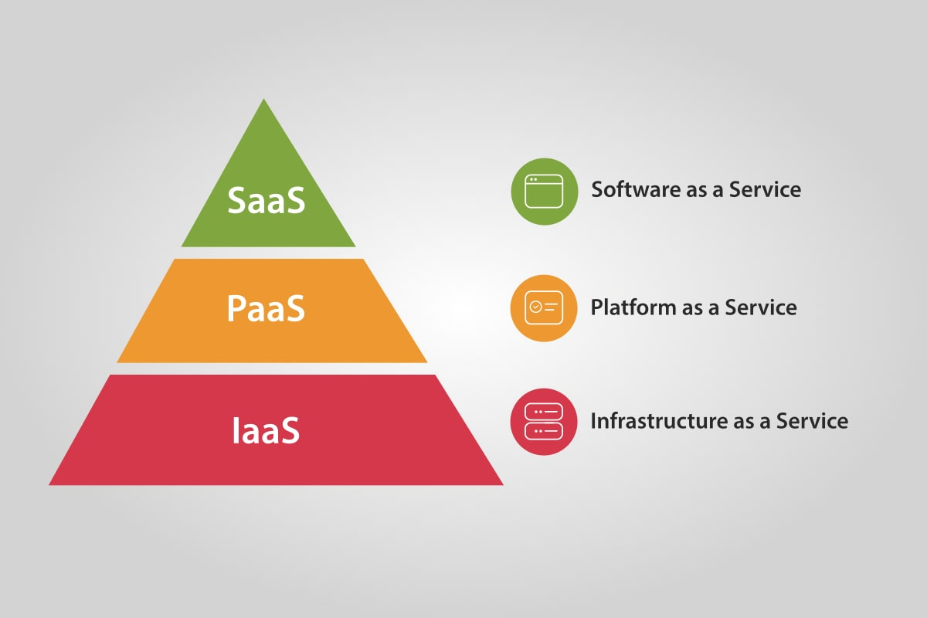
Tipos de Sistemas de Computação Distribuídos
Computação em Nuvem (Cloud Computing)
O objetivo da Computação em Nuvem é permitir ao usuário se beneficiar de todas as tecnologias anteriores.
Quase todos os serviços hoje são obtidos a partir da nuvem (SaaS, PaaS e IaaS).
Acesso completo através da internet.

Slide 56
1.3 - Infraestrutura e Estilos Arquitetônicos em SD
Como podemos ver, os sistemas distribuídos possuem complexas peças de softwares, onde seus COMPONENTES estão espalhados por diversas máquinas e geralmente interagem por meio de CONECTORES;
Há diferentes modos de identificar a organização lógica e física do sistema através de MODELOS ou ARQUITETURA DE SOFTWARE.
Arquitetura de Software: é a estrutura ou organização dos mais significativos componentes do sistema e suas interações.
Componentes: São elementos de uma arquitetura que geralmente implementam processamento, estado ou interação e é substituível dentro do seu ambiente. Possuem interfaces requeridas e fornecidas.
Conectores: tipo específico de componente (Ex: protocolos) responsável pela interação entre componentes;
Notes:
Como um SD é arquitetado? Ou Organizado?
Identifica-se essa organização analisando os modelos e arquiteturas de software.

Slide 57
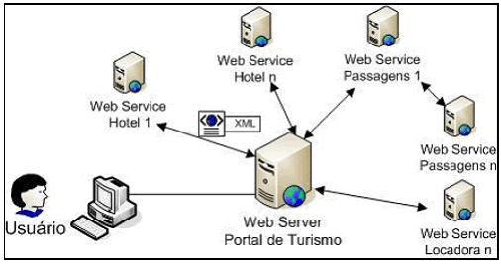
Infraestrutura e Estilos Arquitetônicos em SD
Dados intercambiados: forma da troca dos dados entre componentes;
Formas de configuração: maneiras como os componentes são configurados.

Slide 58
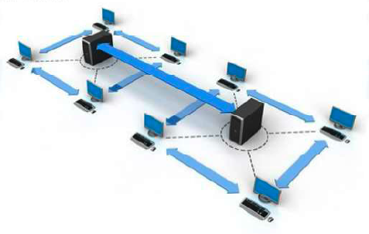
Infraestrutura e Estilos Arquitetônicos em SD
Modelos Arquiteturais
Define a forma geral pela qual os componentes dos sistemas interagem e a maneira pela qual eles são mapeados em uma rede de computadores [Coulouris, 2005];
Dentre os mais importantes, destacam-se:
Arquitetura em Camadas;
Arquitetura baseada em objetos;
Arquitetura centrada em dados;
Arquitetura baseada em eventos;

Slide 59
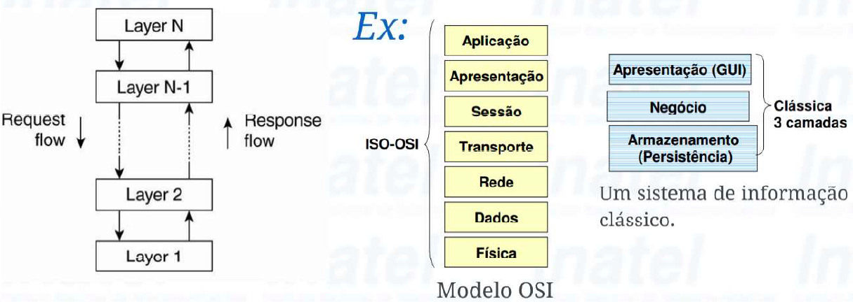
Infraestrutura e Estilos Arquitetônicos em SD
Arquitetura em Camadas
Um componente da camada L_{i} tem permissão para chamar componentes da camada L_{i}-1, mas não o contrário;
O controle flui de camada para camada: requisições descem pela hierarquia, resultados fluem para cima;
Notes:
Amplamente discutida em redes de computadores.

Slide 60
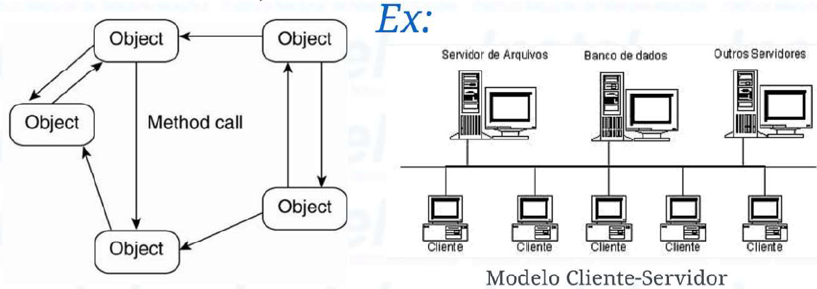
Infraestrutura e Estilos Arquitetônicos em SD
Arquitetura baseada em Objetos
Cada objeto corresponde a um componente, e esses componentes são conectados por meio de chamadas;
Obs: As Arquiteturas em Camadas e baseadas em objetos ainda formam os estilos mais importantes para Sistemas de Software de grande porte;
Notes:
Aqui os objetos são os componentes do SD.
Objetos podem ser códigos/procedimentos ou funções que estão sendo chamados.
O componente não é um objeto mas o objeto pode ser um componente.

Slide 61
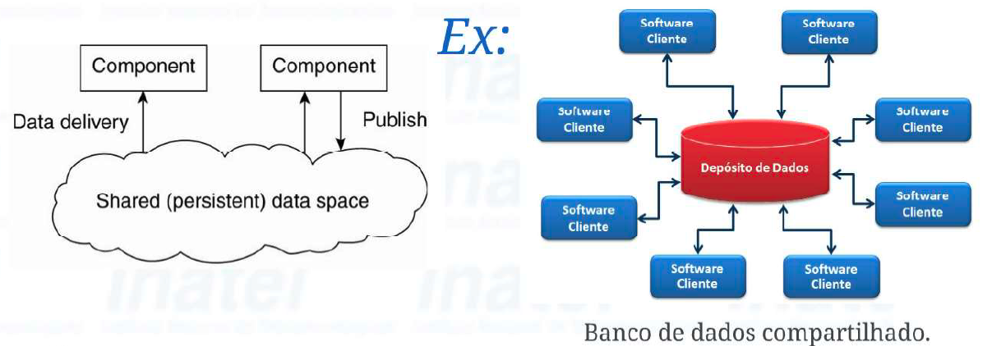
Infraestrutura e Estilos Arquitetônicos em SD
Arquitetura Centrada em Dados
A meta deste estilo arquitetônico é prover a integração de dados;
Processos se comunicam por meio de um repositório comum;
Novos componentes podem ser adicionados à arquitetura sem interação com outros clientes (Cada cliente executa seus acessos de forma independente);
Notes:
Funciona como se fosse uma caixa de correio:
Coloca uma informação no repositório compartilhado e todo mundo recolhe os dados do mesmo local.
Fracamente acopladas.
Voltadas para SD pervasivos, que por falta de conexão ou bateria podem desaparecer de uma hora pra outra.

Slide 62
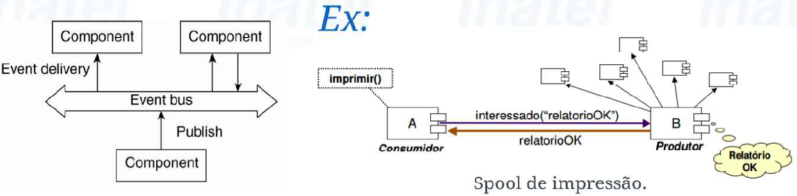
Infraestrutura e Estilos Arquitetônicos em SD
Arquitetura Baseada em Eventos
Processos se comunicam por meio de propagação de eventos em um barramento (conector). Publish-Subscribe.
Produtor publica uma informação em um gerenciador de eventos (middleware) e os consumidores se subscrevem para receber as informações;
Consumidores não sabem se um evento será tratado e quando será;
Notes:
Facebook evento.
Canal do youtube.

Slide 63
Infraestrutura e Estilos Arquitetônicos em SD
Arquitetura de Sistemas(Grau de descentralização)
De modo geral, são subdivididas em 3 tipos:
Arquiteturas Centralizadas:
Ex: Cliente-Servidor: Netflix, online bank, etc.
Arquiteturas Descentralizadas:
Ex: Peer-to-Peer (P2P): Freenet, Algoritmo Chord etc.
Arquiteturas Híbridas:
Ex: Peer-to-Peer (P2P): BitTorrent, WhatsApp, Skype, etc.
Veremos cada uma destas arquiteturas em capítulos futuros com mais detalhes.

Slide 64
1.4 - Organização e comunicação de componentes em SD
Até agora vimos que as arquiteturas definem a infraestrutura de como estão organizados os componentes, através dos estilos arquitetônicos;
Para propiciar a comunicação simultânea entre os dispositivos e oferecer uma comunicação padrão, os sistemas distribuídos são instituídos por uma CAMADA DE SOFTWARE COMUM;

Slide 65
Organização e comunicação de componentes em SD
A camada é lógica, situada entre uma camada de nível mais alto e composta de usuários e aplicações, e em uma camada subjacente, que consiste em sistemas operacionais;
Realiza a MEDIAÇÃO entre os diferentes tipos de aplicações, protocolos, sistemas operacionais, plataformas e demais regras de computação;
Esta camada é conhecida como MIDDLEWARE.
Fornece uma interface que diminui os conflitos e incompatibilidades;

Slide 66
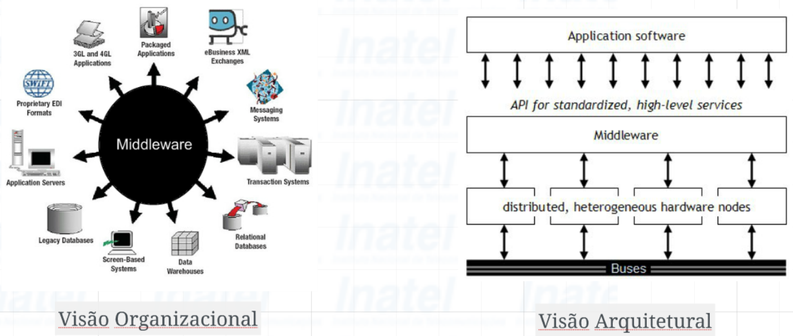
Organização e comunicação de componentes em SD
MIDDLEWARE
Um Middleware é um conjunto de APIs programáveis que interceptam diferenças operacionais mascarando uma integração de várias linguagens e padrões de comunicação através de processos bem definidos.
Notes:
Exemplo de API padrão: Google Chrome em diversos SOs (Windows, Android, iOS)

Slide 67
Organização e comunicação de componentes em SD
O Middleware NÃO está restrito a um único tipo de padrão. É independente do estilo, porém implementado em vários modelos de paralelismo (Sistemas Distribuídos).
Exemplos de padrões famosos:
OMG CORBA (Common Object Request Broker Architecture);
Java Remote Method Invocation (RMI);
Microsoft DCOM (Distributed Component Object Model);
SOAP (Simple Object Access Protocol);
Porém a implementação de um Middleware apresenta algumas limitações. As modificações no código fonte para uma ou mais linguagens exigem a padronização ou criação de Metadados;

Slide 68
Organização e comunicação de componentes em SD
Os metadados são algoritmos que padronizam as operações, tipos de dados e os parâmetros de entrada e saída nas interfaces;
Atualmente para o desenvolvimento de sistemas distribuídos e aplicações web é comum utilizar uma tecnologia que compatibiliza todas essas informações. As tecnologias mais utilizadas são JSON e XML.

Slide 69
Organização e comunicação de componentes em SD
Uma abordagem que vem sendo bastante discutida pelo mercado de software é a de desenvolver Middlewares reconfiguráveis pelos programadores;
Quando estes Middlewares são reconfigurados, alterando suas especificações originais, usam-se os Interceptadores de Softwares;

Slide 70
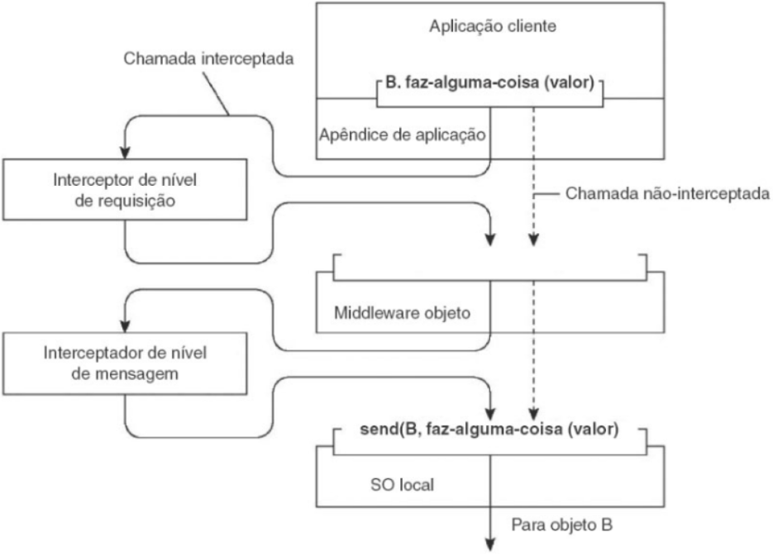
Organização e comunicação de componentes em SD

Slide 71
Organização e comunicação de componentes em SD
Muitos profissionais adotam essa estratégia de Middleware reconfigurável implementando API's, bibliotecas em variadas plataformas. Esse conceito é conhecido como SOFTWARE ADAPTATIVO;
Este é um conceito interessante pois as aplicações distribuídas mudam continuamente. Mudanças incluem mobilidade, variação na Qualidade de Serviço (QoS), falha de hardware entre muitas outras.

Slide 72
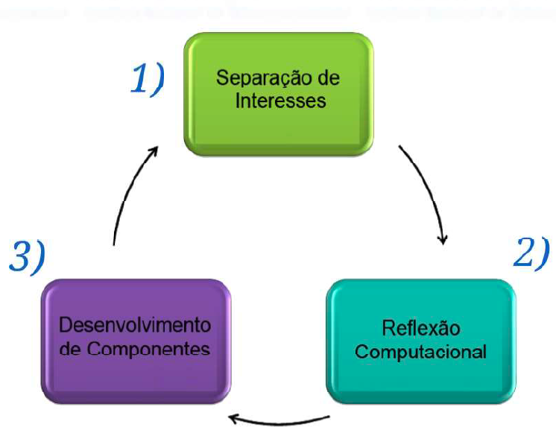
Organização e comunicação de componentes em SD
Três técnicas são importantes para criação de Softwares Adaptativos (McKinley et al. (2004)):

Slide 73
Organização e comunicação de componentes em SD
Separação de Interesses
Estratégia de modularizar os sistemas, separando as partes que implementam funcionalidades essenciais daquelas que implementam funcionalidades secundárias;
As funcionalidades extras ou secundárias são Confiabilidade, Desempenho, Segurança etc...
Base da Programação Orientada a Aspectos;
Deixar aspectos técnicos inerentes à aplicação sob responsabilidade de frameworks ou service workers e à nível de implementação se preocupar somente com a lógica sob o domínio do negócio.
Tarefa geralmente bastante desafiadora;
Notes:
Separar sistemas em partes que implementam funcionalidades essenciais de funcionalidades secundárias.

Slide 74
Organização e comunicação de componentes em SD
Reflexão Computacional
Habilidade da aplicação de inspecionar a si mesmo (corrigir seus próprios erros) e, se necessário, adaptar seu comportamento (Mecanismo Fallback);
A reflexão é usada para auto-otimização e auto-modificação de um programa;
Como fazer isso?
Implementando rotinas adaptáveis;
Permitir plugins de outras tecnologias;
Prestar suporte ao software desenvolvido;
Notes:
Mecanismo de fallback.

Slide 75
Organização e comunicação de componentes em SD
Projeto Baseado em Componentes
Oferece a um sistema uma adaptação por meio de composição;
Uma funcionalidade pode ser adicionada de forma estática (tempo de compilação) ou dinâmica (tempo de execução);
Módulos podem ser carregados e retirados do sistema à vontade;
Apesar de ser possível, muito difícil de ser aplicado em Sistemas Distribuídos, pois não se sabe o efeito que o novo componente pode causar em todo o resto do sistema;
Notes:
Modularização do sistema.

Slide 76
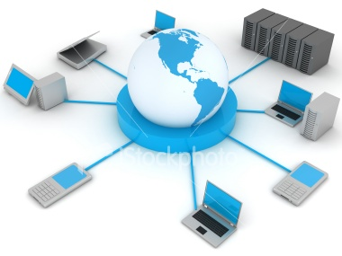
Fim do Capítulo 1
Prof. Me. Christopher Lima
christopher@inatel.br
Material Adaptado do Professor Renzo Mesquita

